Slide 1

Unidad 12
Colecciones

Slide 2
CONTENIDOS
12.1. Tipos parametrizados o genéricos
12.2. Interfaz Collection
12.3. Métodos específicos de la interfaz List
12.4. Interfaz Set
12.5. Conversiones entre colecciones
12.6. Clase Collections
12.7. Interfaz Map

Slide 3
Figura 12.1. Estructuras de interfaces ligadas a colecciones.

Slide 4
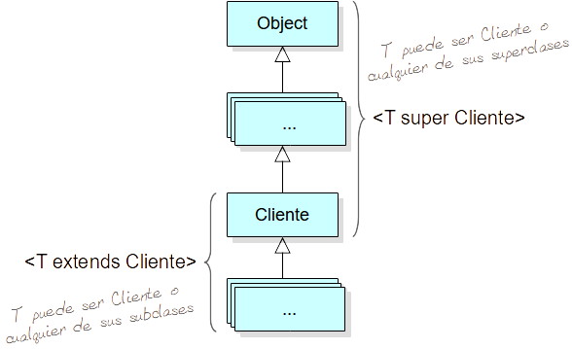
Limitación de las clases genéricas
Figura 12.2. Representación de los límites inferior y superior de la clase Cliente.

Slide 5
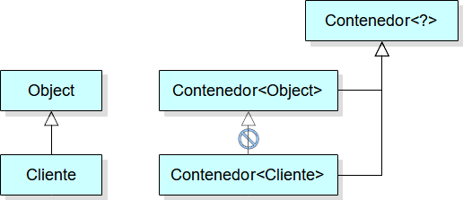
Un error común cuando se usan los tipos genéricos
Figura 12.3. La relación de herencia entre clases usadas como tipos genéricos en otras clases no implica
que estas últimas mantengan la misma relación de herencia.

Slide 6
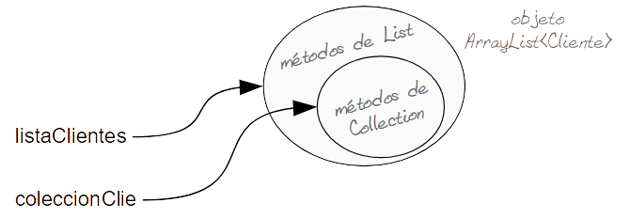
Mientras usemos la variable coleccionClie, el objeto referenciado (una lista) se comportará como una simple colección
Figura 12.4. Representación de las referencias de variables de distintos tipos relacionados mediante herencia.

Slide 7
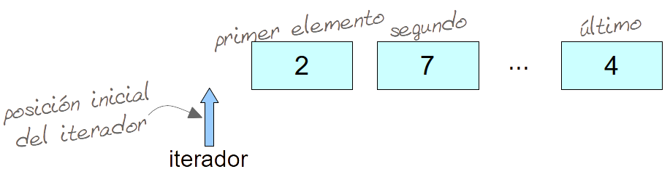
Iterator it = coleccion.iterator();
Figura 12.5. Posición inicial del iterador.

Slide 8
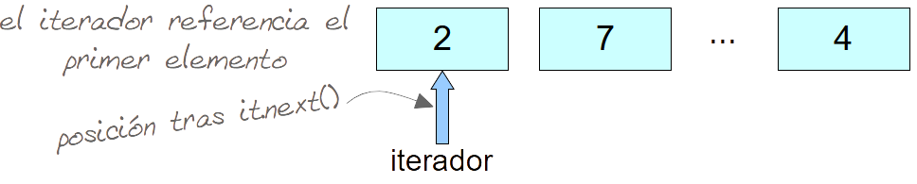
it.next()
Figura 12.6. Posición del iterador tras el primer next().

Slide 9
Momento en el que se visita el último elemento de la colección
Figura 12.7. Posición del iterador tras el último next().

Slide 10
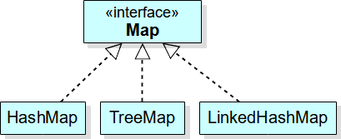
Los mapas están compuestos por pares clave/valor
Figura 12.8. Clases más importantes que implementan la interfaz Map.

